Slide 1
История проводных средств связи
Выполнил студент СО-21 Крылов А.В.

Slide 2
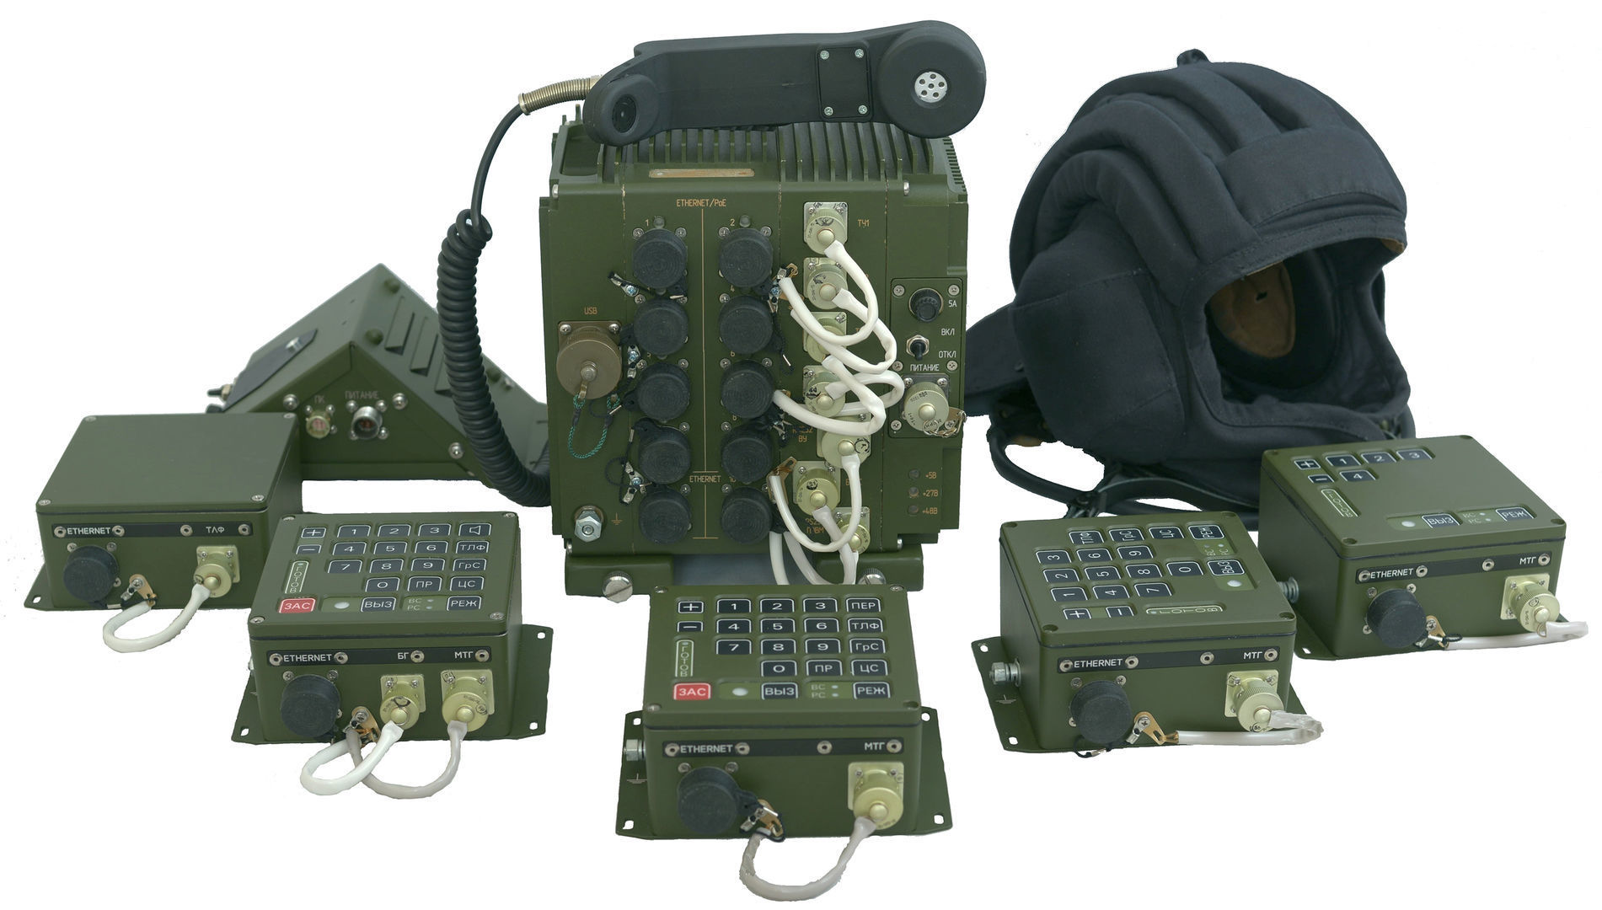
Основные виды проводной связи
Телеграфная связь
Телефонная связь
Факсимильная связь
Передача данных

Slide 3
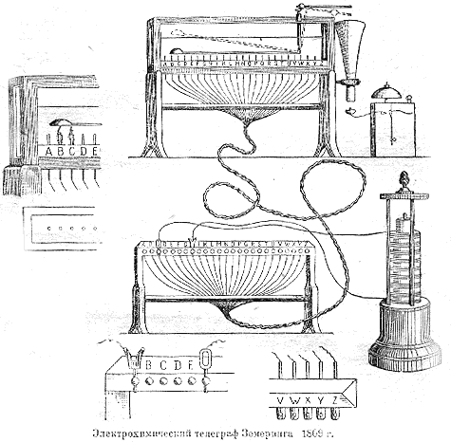
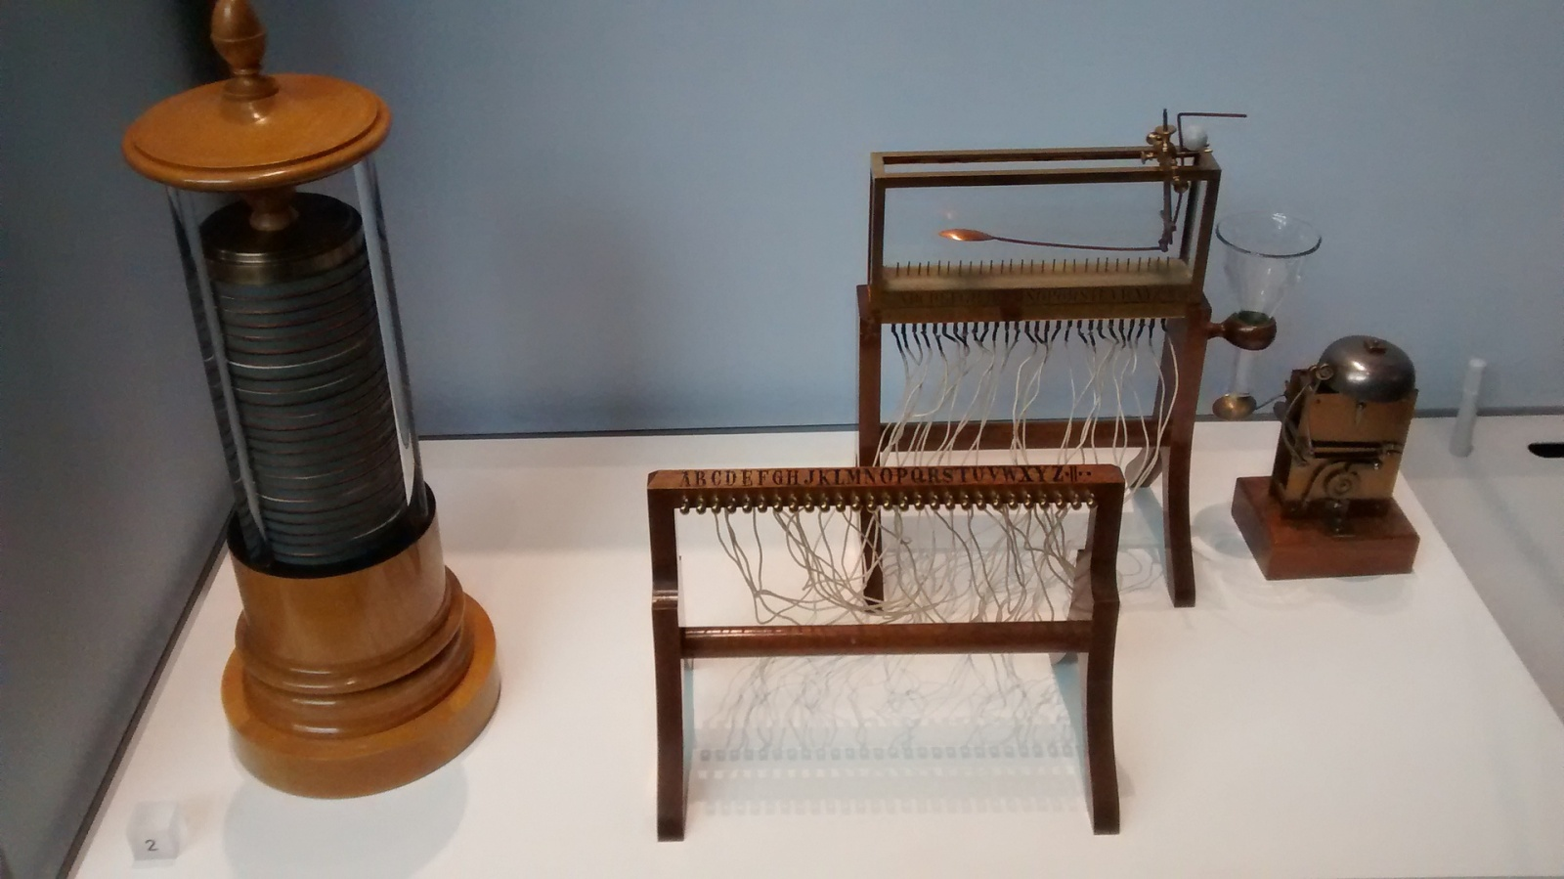
Электрохимический телеграф

Slide 4
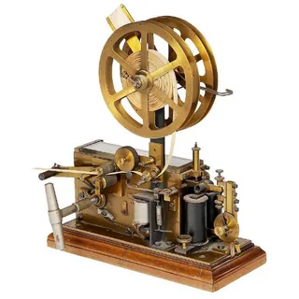
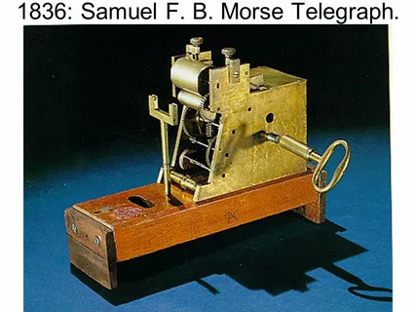
Телеграф

Slide 5
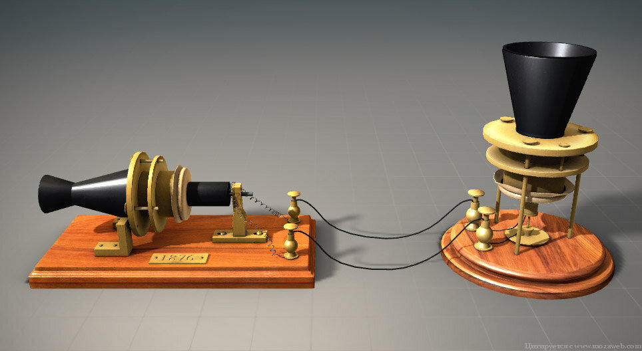
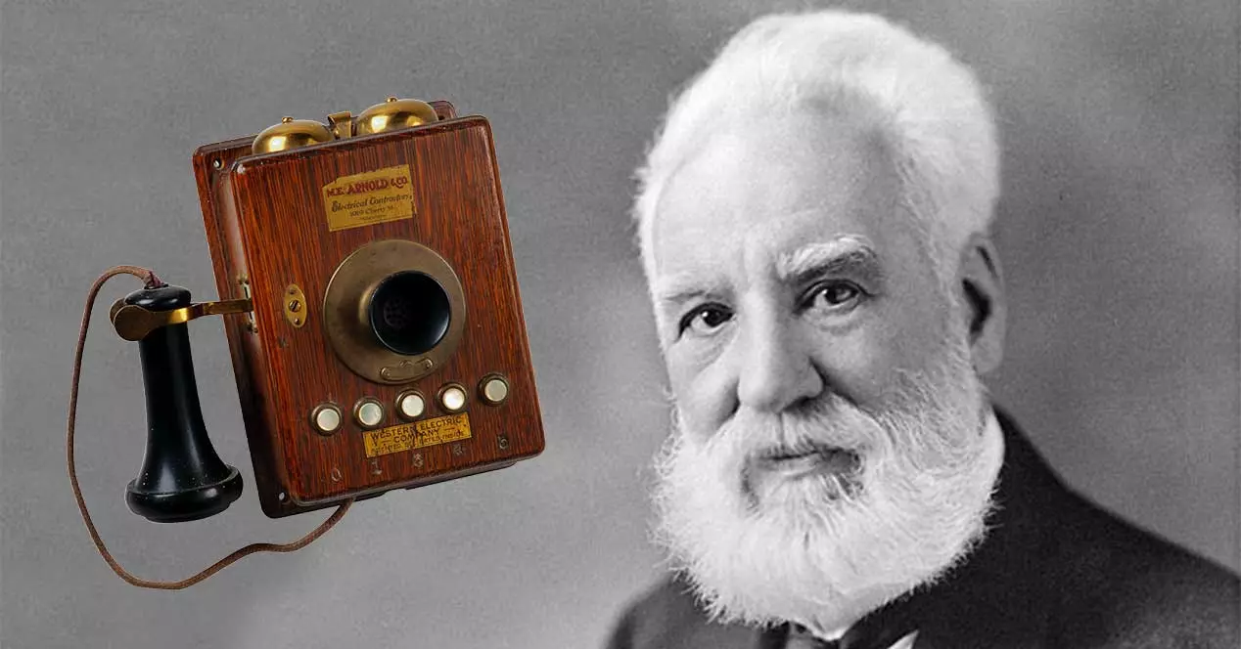
Телефон

Slide 6
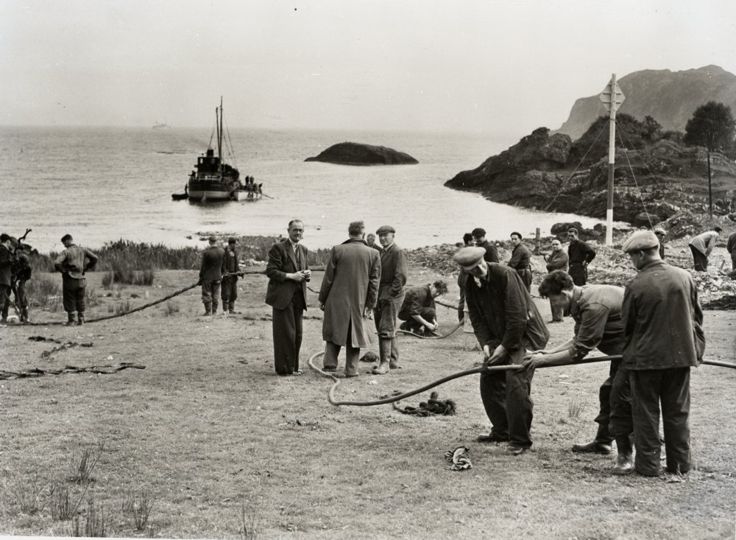
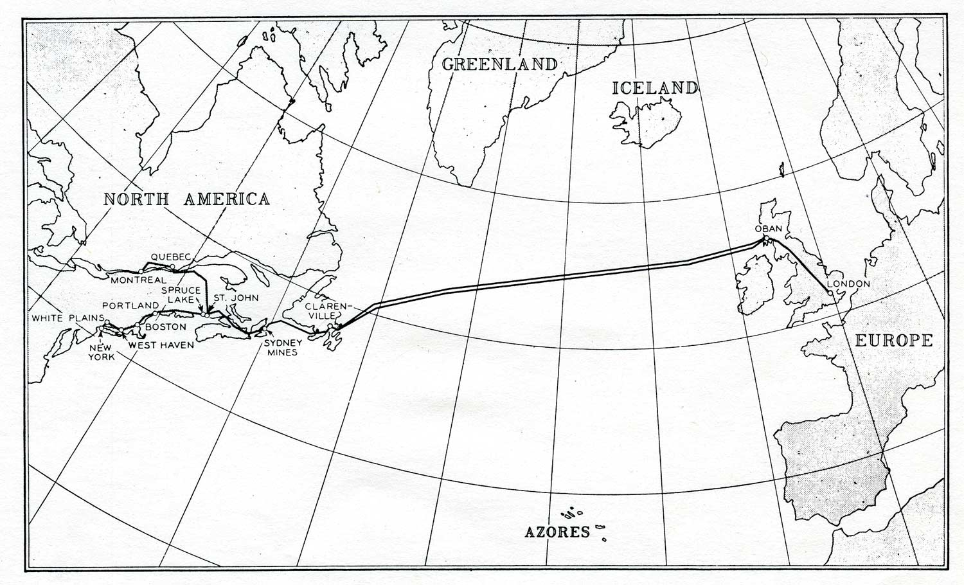
Межконтинентальная связь

Slide 7
СПАСИБО ЗА ВНИМАНИЕ!

